Slide 1
Vianočný beh mesta Lučenec 2012
Ročník: 45.
Miesto: Lučenec
Dĺžka trate: 10 km

Slide 2
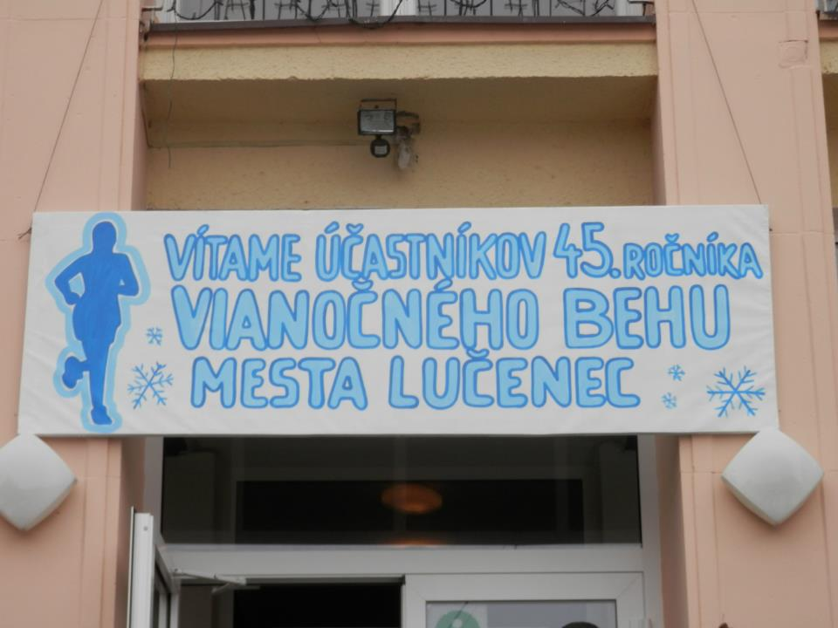

Slide 3
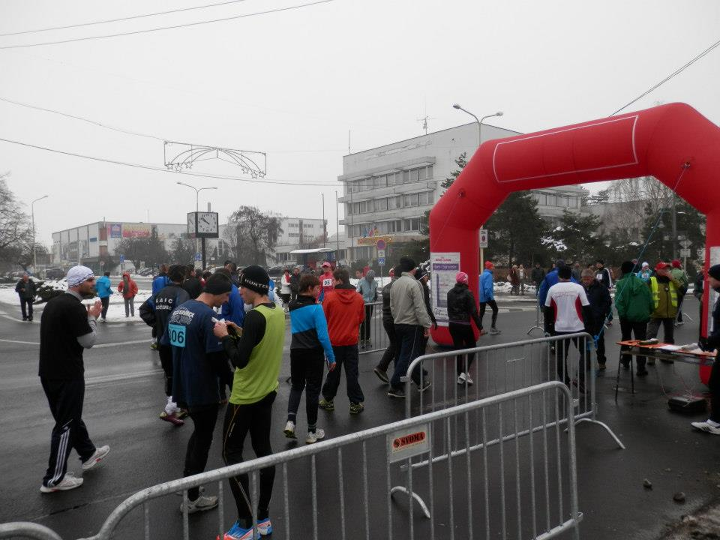

Slide 4
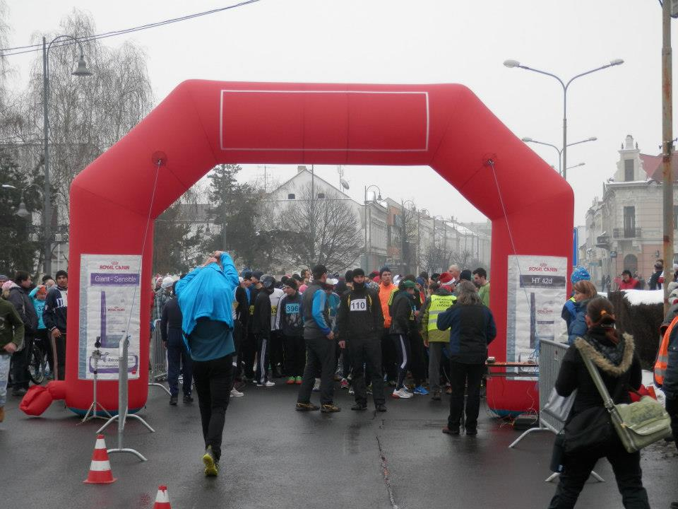

Slide 5
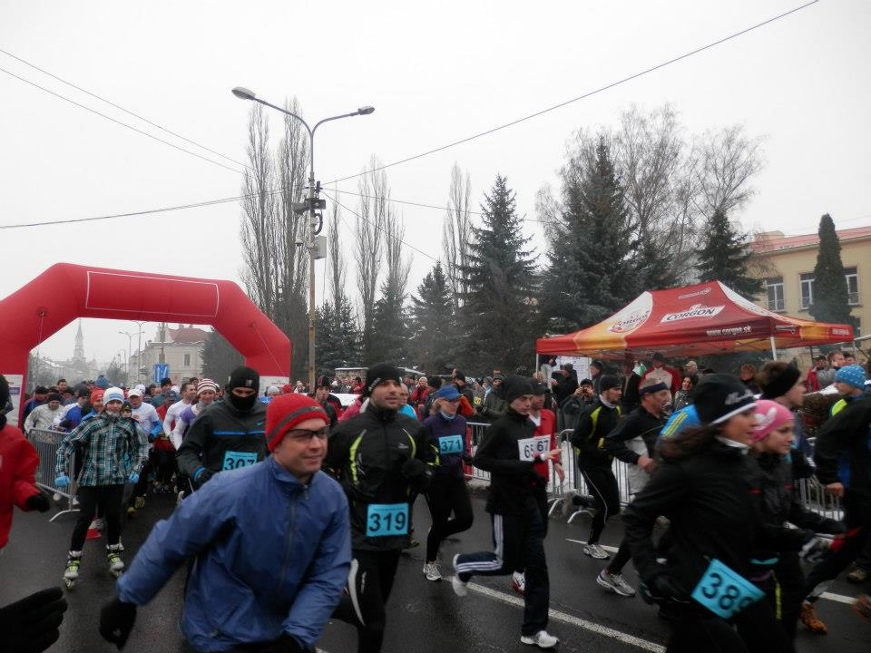

Slide 6
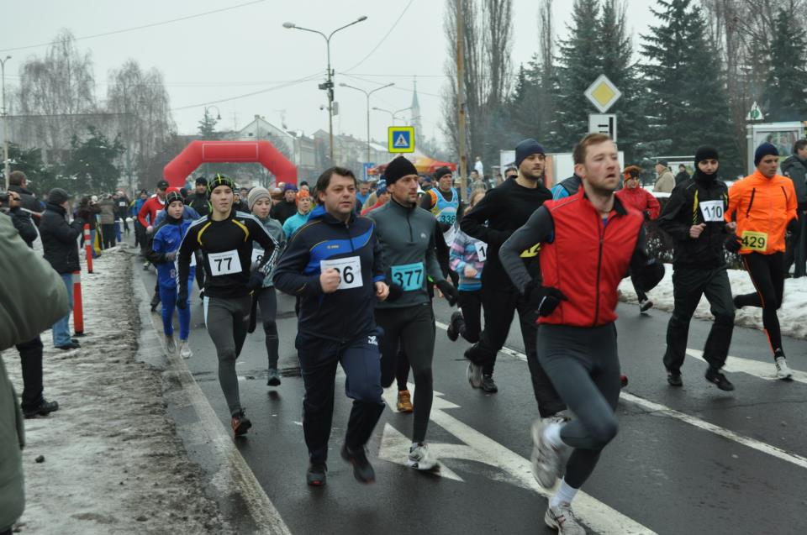

Slide 7
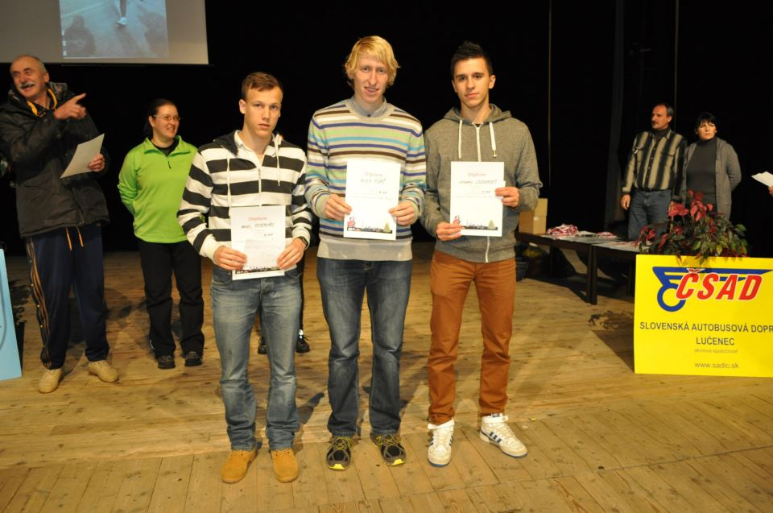

Slide 8
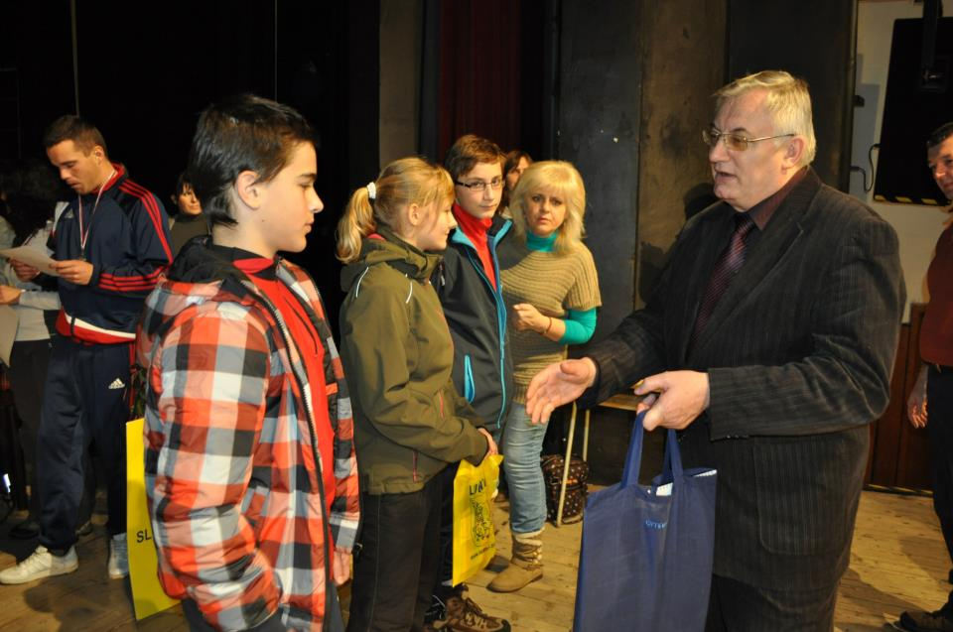

Slide 9
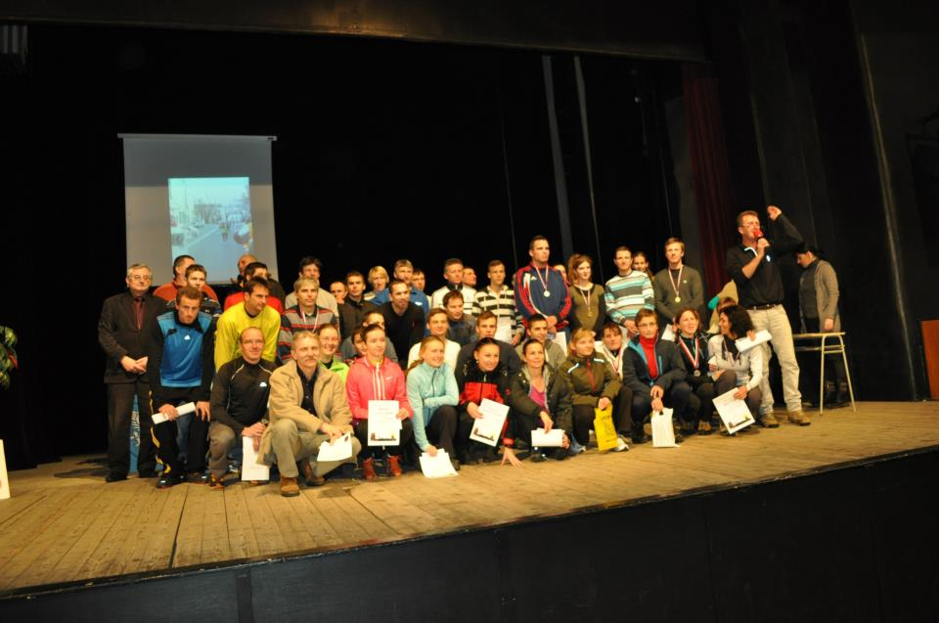

Slide 10
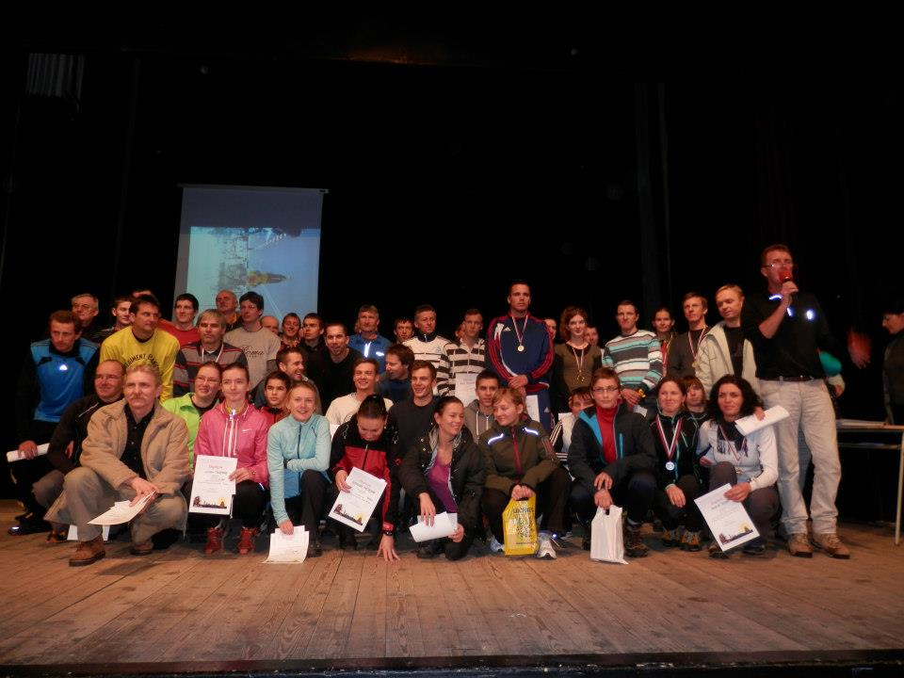

Slide 11
Výsledková listina
Kategória: MUŽI A
1. 323 KUBEJ Tomáš 1992UPaC KU Ružomberok SVK 00:32:24.7 00:00:00.0 2. 332 DZUGOSZ Andrzej 1978 Rytro POL 00:32:51.0 00:00:26.3
3. 317 SLUCH Roman 1975 B.Štavnica SVK 00:34:57.8 00:02:33.1
4. 379 KOTMAN Boris 1983 TJ Dynamo DK SVK 00:35:49.6 00:03:24.9 5. 352 FINDRA Vladimír 1960 Lučenec Kalinov SVK 00:35:57.0 00:03:32.3
...... 14. 349 SABO Erik 1987 Lučenec SVK 00:41:14.9 00:08:50.2 15. 341 KAŇUŠČÁK Lukáš 1999 Zvolen SVK 00:41:20.7 00:08:56.0 16. 351 KIAPEŠ Adrian1992 MAC REDOX LučenecSVK 00:41:34.7 00:09:10
......
49. 375 KUČERA Juraj 1989 Lučenec SVK 00:58:50.0 00:26:25.3

